Slide 1
الاستجابة المضطربة للمواقف الضاغطة

Slide 2
علي: أفتهمت من كلامك ان استخدام أواليات الدفاع تزود الفرد باستقرار نفسي مؤقت يمكن ان ينهار أمام الضغوط العنيفة! طيب، ماهي النتيجة؟
محمد: النتيجة الحتمية هي الوقوع فريسة للأمراض النفسجسمية أو الأمراض العقلية والنفسية واضطرابات الشخصية.
علي: ممكن تكلمنا عن هذا الموضوع؟
محمد: نعم، اولاً، الأمراض النفسجسمية psychosomatic . وجدت الدراسات والبحوث الحديثة ان الإثارة المؤلمة والتي تستدعي حالات نفسية سلبية كالخوف، والقلق، والكآبة ....الخ

Slide 3
هذه الحالات اذا تكررت واكتسبت صفة الإِزمان فانها تقود الإنسان الى الوقوع فريسة الأمراض الجسمية، على العكس مما كان سائدا في الفكر الطبي وهو ان العوامل الفيزيائية والكيميائية هي وحدها التي يمكن ان تقود إلى تغيرات مورفولوجية (تشريحية) في الجسم.
علي: يعني الأطباء في السابق كانوا يعتقدون انه فقط الجراثيم، والفايروسات، وبشكل عام القضايا المادية هي فقط التي كانت تسبب الامراض الجسمية؟
محمد: بالضبط

Slide 4
علي: لكن حسب كلامك أتضح الآن ان القضايا النفسية تقوم بنفس الشئ؟
محمد: نعم، ويؤكد بارسن ان المرض الجسمي هو احد أساليب الاستجابة التي يتبناها الفرد لمواجهة الضغوط النفسية المختلفة، أو انه وسيلة لتفادي هذه الضغوط.
وهناك وجهات نظر عديدة تحاول تفسير العلاقة بين الانفعالات التي تظهر نتيجة للظروف الضاغطة والأمراض الجسمية التي تظهر نتيجة لها.

Slide 5
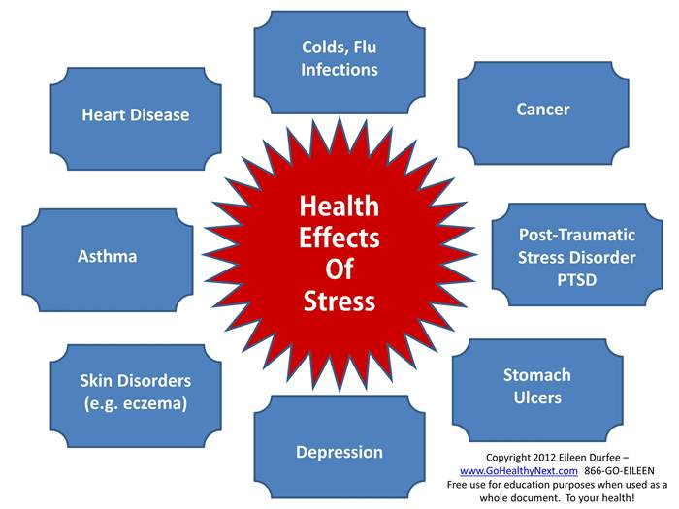
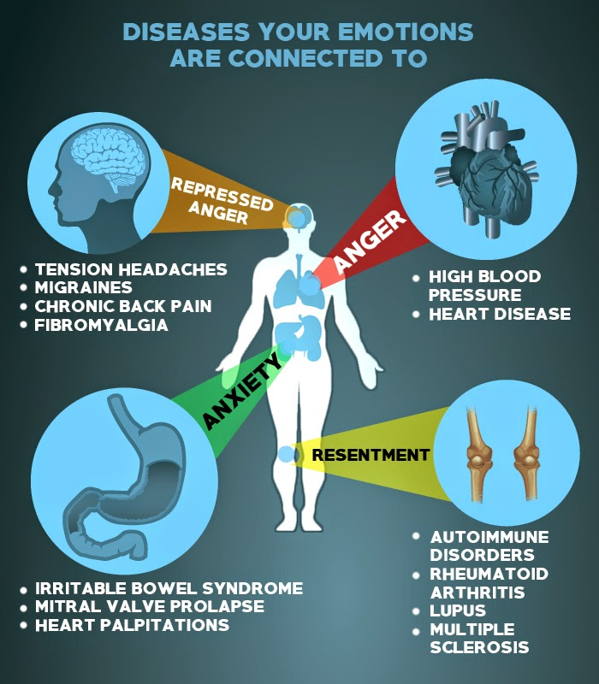
نزلات البرد والرشح
أمراض القلب
السرطان
الأمراض التي يسببها الشد النفسي
إضطرابات مابعد الصدمة
الربو
الأمراض الجلدية
(مثل الأكزيما)
قرحة المعدة
الكآبة

Slide 6
من جملة وجهات النظر تلك هي وجهة النظر النفسدينامية للأمراض النفسجسمية.
علي: إذا امكن ان تكلمنا عن وجهة النظر هذه.
محمد: تحاول وجهة النظر هذه الإجابة على بعض التساؤلات منها:

Slide 7
لماذا يؤدي التعرض إلى مثيرات نفسية معينة أحيانا إلى الإصابة بالأمراض الجسمية؟
وفي أحيان أخرى يؤدي التعرض إلى هذه المثيرات إلى الاضطرابات السلوكية؟
وأحيانا أخرى لا تترك هذه المثيرات أية آثار معوقة على الإنسان؟
حاول بانسُن Bahnson الإجابة على هذه الأسئلة من خلال قيامه بالعديد من البحوث على مرضى السرطان، وتعتبر هذه البحوث مثالا على المنهج النفسدينامي.

Slide 8
علي: وشنو وجهة نظر بانسن في هذا الموضوع؟
محمد: تستند وجهة نظر بانسن على الافتراضات التالية:
أولا: مواقف الصراع اللاشعوري والتي تتولد داخليا يمكن ان تستثار بواسطة مثير خارجي ـ عادة مثير رمزي ـ مما يولد حالة من القلق أو الاكتئاب. وهذا الشعور بالكآبة أو القلق يتغاير مع قوة وشدة الدوافع والحاجات المحبطة والقوة الكابتة المضادة لها.

Slide 9
علي: ممكن توضح كلامك هذا اذا سمحت؟
محمد: نعم. ذكرنا سابقاً ان الافكار غير المقبولة يمكن كبتها في اللاشعور لكن الانفعالات المصاحبة لها تبقى في الشعور لذلك نشعر بالقلق غير المفهوم والغامض بالنسبة لنا، تتذكر؟
علي: نعم
محمد: لذلك يمكن لرمز معين في البيئة ان يثير هذه الانفعالات ويهيجها في داخلنا. قوة الاحساس بالقلق او الكآبة هنا تختلف بحسب قوة الفكرة المكبوتة والقوى الكابتة.

Slide 10
يعني اذا كانت الفكرة المكبوتة قوية جداً فراح نضطر ان نخصص قوة كابتة أقوى منها حتى نمنعها من الظهور في الوعي، وبالتأكيد الانفعالات المصاحبة لهذه الفكرة المكبوتة أيضاً راح تكون عنيفة.
علي: طيب، شنو اللي راح يصير؟
محمد: ثانيا: من أجل حل أو خفض حالة الكآبة أو القلق تبدأ ميكانيزمات الدفاع بعملها للتكيف مع القلق الناتج عن حالة الصراع.
علي: كيف؟

Slide 11
محمد: ثالثا: للفرد قناتين محتملة لتفريغ الحاجات والرغبات والقلق والعدوان...الخ، اما عن طريق:
العمل باتجاه الخارج (البيئة المحيطة)، أو عن طريق الأخيلة fantasy. أو التحقيق الفعلي لها.
علي: يعني الانسان بهذه الحالة اما أن يفرغ انفعالاته بالبيئة من خلال العمل أو الإنشغال بأي نشاط، أو يحاول ينغمس باحلام اليقظة لأشباع هذه الرغبة المكبوتة، أو ينفذ الفكرة غير المقبولة فعلاً.

Slide 12
محمد: أحسنت، بالضبط
علي: طيب القناة الثانية لتفريغ هذه الإنفعالات؟
محمد: من خلال فصل الحاجات التي تبزغ أو تظهر في الذهن. أي الأحاسيس اللاشعورية عن الفعل، وتفريغ هذه الأحاسيس في الحلقات البيولوجية الوسطى، أي الجسم الذي يتوسط بين الفكرة والفعل. وبالتالي عدم التعبير عنها بشكل فعلي.

Slide 13
علي: كيف يعني؟
محمد: اذا كانت الفكرة غير المقبولة قوية جداً وماتستطيع كبتها بحيث يمكن ان تفلت وتدخل الى حيز الوعي فراح تلجأ الى محاولة فصل الإنفعالات المصاحبة لهذه الفكرة وتفرغها في جسمك.
علي: طيب، اختيار قنوات التفريغ المختلفة هذه يعتمد على ماذا؟

Slide 14
محمد: اختيار قناة التفريغ يعتمد على ميكانيزمات الدفاع التي تعود الفرد على استعمالها.
علي: تقصد كيف متعود أكذب على نفسي طول حياتي!
محمد: نعم. فإذا كانت الأواليات التي أنت متعود على إستخدامها هي (الإسقاط ـ التحويل) فان القلق سوف يتم تفريغه في المواقف الاجتماعية، وبالتالي فالجوانب السلوكية للفرد هي التي سوف تصبح مركزا للاختلال الوظيفي (النكوص النفسي).

Slide 15
اما إذا كانت الأواليات المسيطرة هي (الكبت ـ الإنكار) في التعامل مع القلق، فان القلق والعدوان سوف يتم تفريغهما في قناة الجسد (النكوص الجسدي).
علي: وماهي النتيجة؟
محمد: بالاستناد الى وجهة النظر النفسدينامية هذه فان مستوى النكوص ونوعية ميكانيزمات الدفاع المستخدمة هي التي تقرر درجة الخلل أو التلف الجسمي أو النفسي والعقلي.

Slide 16
وان أقصى حالات النكوص الجسمي تتمثل بمرض السرطان،
اما الشيزوفرينيا فهي تمثل الجانب المتطرف للنكوص النفسي. ولقد أسندت الإحصائيات الميدانية افتراضات بانسُن تلك.

Slide 17
علي: طيب والأمراض النفسية والعقلية؟
محمد: ميدانيّْ علم النفس المرضي، والصحة النفسية يعتبران من الميادين المثيرة لاهتمام الناس. أكثر من هذا فان الكثير من الناس الذين يمتلكون معلومات ضئيلة حول علم النفس يساوون بين علم النفس ككل ودراسة الأمراض النفسية والعقلية، في حين تعتبر الأخيرة إحدى ميادين علم النفس المتشعبة. وعلى الرغم من اهتمام الناس بميدان الصحة النفسية، إلا ان هؤلاء الناس أنفسهم اقل اهتماما بالأفراد الذين يعانون من الأمراض والاضطرابات.

Slide 18
فنلاحظ مثلا، ان الناس ينظرون إلى المريض النفسي أو العقلي بطريقة تختلف عن تلك الطريقة التي ينظرون بها إلى المريض بدنياً.
ولقد أظهرت البحوث ان الناس بشكل عام يخافون ويتجنبون shun المضطربين عقليا ونفسيا، وان هؤلاء المرضى غالبا يتم عزلهم عن الآخرين، اما في القديم فقد كان يتم عزل هؤلاء المرضى وأحيانا قتلهم وحتى حرقهم وهم أحياء.

Slide 19
وقبل ظهور المصطلح الحديث للأمراض العقلية والنفسية فان هذه الاضطرابات كانت تعزى إلى سيطرة قوى غير مرئية شريرة، وهذه القوى هي سبب معاناة وآلام المريض، ولغرض طرد هذه القوى الشريرة كان يتم استخدام شتى وسائل الضرب والتعذيب واستعمال التعاويذ وغيرها مما لا يزال يستخدم حتى الآن.

Slide 20
إذا تذكر، اشرت في بداية هذا الفصل إلى صعوبة إعطاء تعريف جامع مانع للمرض، تذكر هذا؟
علي: نعم
محمد: وهناك في الحقيقة صعوبة تكتنف عملية تصنيف المرض أيضاً.
علي: لماذا؟
محمد: يرجع سبب ذلك إلى ان الأمراض النفسية والعقلية تعبر عن نفسها من خلال أعراض عديدة ومتداخلة، كأن يعاني المريض مثلا من الكآبة والنحول أو من القلق والأفكار التسلطية...الخ في نفس الوقت.

Slide 21
وفي هذا المجال يشير علي كمال، ان النواحي التي تضطرب فيها الشخصية تماثل المظاهر الأساسية التي تتكون منها الشخصية، وهذه النواحي هي السلوك والعاطفة والعقل.
على هذا الأساس يكون تصنيف هذه الأمراض بالشكل الآتي:
أولا: (الاضطرابات السلوكية) لدى الأطفال والأحداث، والسلوك السايكوباثي، والسلوك الجنسي الشاذ، وحالات الإدمان والتعود.

Slide 22
ثانيا: (الاضطرابات العاطفية) وهي التي يعبر عنها بالأمراض النفسية وتشمل حالات القلق، والفزع، والأفكار التسلطية، والهستيريا، والنحول العصبي، والكآبة، والوهم المرضي.
ثالثا: (الاضطرابات العقلية) يصعب في بعض الأحيان التمييز بين هذه الأمراض والأمراض النفسية في النواحي السببية، والمظهرية، والعلاجية. ومن أشهر هذه الأمراض العقلية مرض الفصام(الشيزوفرينيا).

Slide 23
ان الأعراض المرضية التي يشكو منها المريض في الأمراض النفسية والعقلية كثيرة العدد وكثيرة التنوع إلى جانب انها تتداخل وتشترك في أكثر من مرض، ولكن ليس المهم في الأعراض كثرتها أو قلتها أو تنوعها بقدر ما تفيده عن وجود أزمة في التوازن النفسي في حياة الفرد. ان الأعراض المرضية تمثل في مجموعها الطرق المتيسرة أمام الفرد للتفاعل مع العوامل الضاغطة. بمعنى آخر، انها وسيلة الفرد للتعبير عن حالات الكبت والصراع النفسي الذي يعيشه والذي يفرضه التفاعل مع العوامل الضاغطة، وبدورها تخدم هذه الأعراض في التخفيف من الضيق والقلق الذي يعانيه الفرد بسبب حالات الكبت والصراع التي يعانيها.

